Slide 1
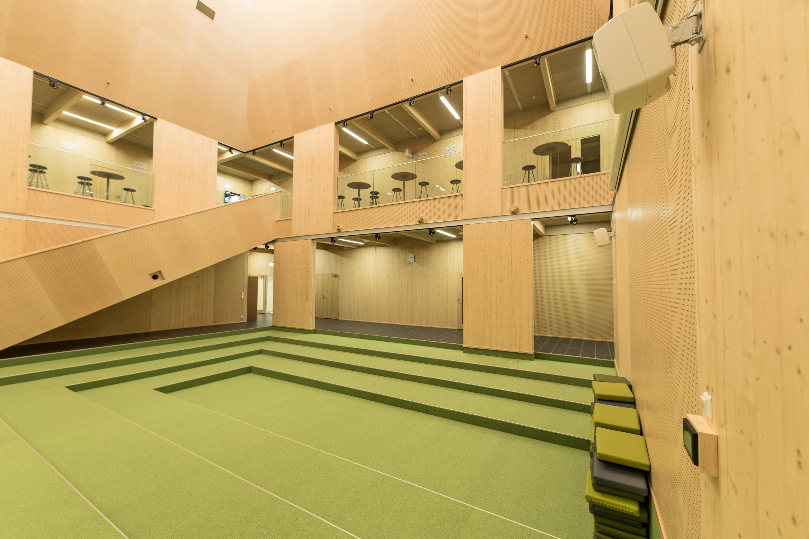
02-6/ ΜΕ2: ΚΑΤΑΣΚΕΥΗ, ΑΝΑΚΑΙΝΙΣΗ ΚΑΙ ΑΠΟΔΟΜΗΣΗ ΞΥΛΕΙΑΣ
ΑΠΟΚΑΤΑΣΤΑΣΗ, ΑΝΑΚΑΤΑΣΚΕΥΗ ΚΑΙ ΑΠΟΣΥΝΑΡΜΟΛΟΓΗΣΗ

Slide 2
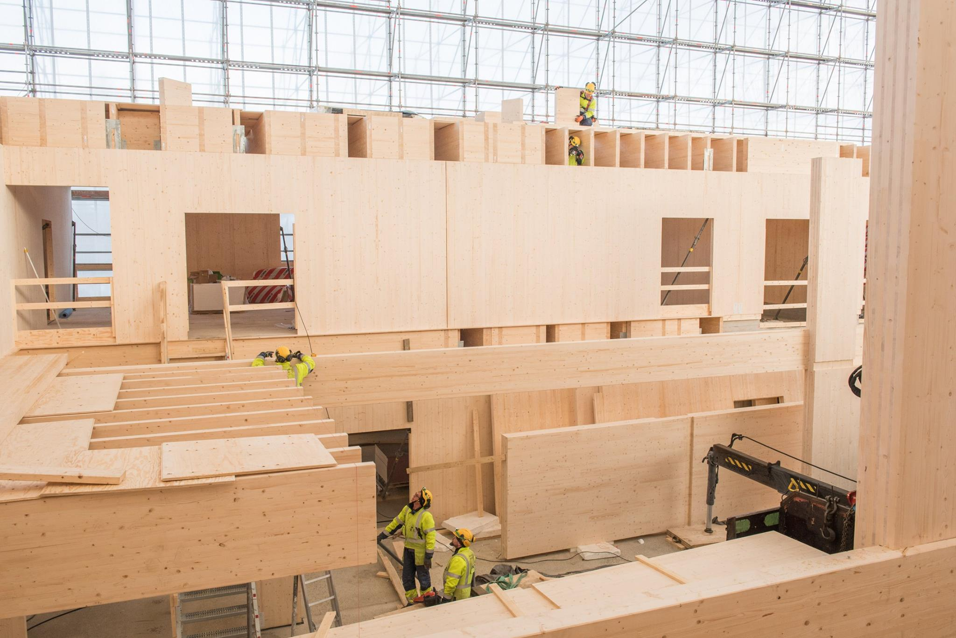
ΕΠΙΣΚΟΠΗΣΗ ΠΑΡΟΥΣΙΑΣΗΣ
Θέματα
- Ορολογία
Κύκλος ζωής
Αποσυναρμολόγηση κτιρίου
Οφέλη

Slide 3
Διατήρηση: Διόρθωση δομικών ελαττωμάτων με τα μέτρα ενός εμπειρογνώμονα διατήρησης.
Επισκευή: Επισκευή ή αντικατάσταση ελαττωματικής δομής, εξαρτήματος ή συσκευής με άλλη λειτουργική.
Ανακαίνιση: Η κατάσταση ενός κτιρίου διατηρείται ή βελτιώνεται για να ταιριάζει καλύτερα στο σκοπό του.
Συντήρηση: Μια δραστηριότητα συντήρησης στην οποία οι ιδιότητες ενός αντικειμένου διατηρούνται με ανανέωση.
Αποκατάσταση: Το αντικείμενο τίθεται σε κατάσταση επαρκή για χρήση ή συντήρηση, για παράδειγμα.
Αξιολόγηση κατάστασης: Προσδιορισμός της κατάστασης και των αναγκών επισκευής ενός ακινήτου, κτιρίου ή μέρους αυτού.
ΟΡΟΛΟΓΙΑ 1/2
3

Slide 4
Ανακαίνιση: Ανακαίνιση κατασκευής που θα πραγματοποιηθεί ως ένα σχετικά μεγάλο έργο.
Βασική βελτίωση: Το επίπεδο ποιότητας του χώρου θα αυξηθεί σημαντικά καλύτερα από το πρωτότυπο.
Ανοικοδόμηση: Ανακατασκευή κτιρίου ή τμήματος κτιρίου βάσει διατηρημένων τμημάτων ή / και εγγράφων.
Αποκατάσταση: Για τη διατήρηση των παλαιών και αρχιτεκτονικών αξιών που περιέχονται στο δομημένο περιβάλλον ή το κτίριο.
Ανανέωση: Ένα μέτρο στο οποίο ένα στοιχείο ή ένας σημαντικός αριθμός των τμημάτων του αντικαθίστανται με νέα.
Ετήσια ανακαίνιση: Μια τυπική ανακαίνιση ιδιοκτησίας που περιλαμβάνεται στον ετήσιο προϋπολογισμό. Οι επισκευές μπορούν είτε να προβλεφθούν είτε όχι με βάση την αξιολόγηση της κατάστασης.
ΟΡΟΛΟΓΙΑ 2/2
4

Slide 5
Η αξιολόγηση κύκλου ζωής (LCA) είναι μια μέθοδος αξιολόγησης ολόκληρου του κύκλου ζωής ενός προϊόντος ή μιας υπηρεσίας, η οποία συνίσταται στην προμήθεια υλικού από τη φύση, το χειρισμό και τη μεταφορά του υλικού, την κατασκευή, τη διανομή, τη χρήση, την επαναχρησιμοποίηση, τη συντήρηση, την ανακύκλωση και τη διάθεση.
Ο κύκλος ζωής ενός προϊόντος ξύλου αρχίζει στο δάσος ή στο αγρόκτημα όπου μεγαλώνει το δέντρο.
Το ξύλο μπορεί να αντέξει απροστάτευτο τον χρόνο και τη μηχανική καταπόνηση μόνο εάν παραμείνει ξηρό.
Όσο λιγότερή επεξεργασία έχει υποστεί το ξύλο, τόσο πιο εύκολο θα είναι να βρεθεί μια νέα χρήση γι΄ αυτό.
Το μειονέκτημα για την ανακύκλωση υλικών είναι ότι η ποσότητα, η ποιότητα και το μέγεθος του υλικού επηρεάζουν αυτό που μπορεί να γίνει από το υλικό.
Κύκλος ζωής
5

Slide 6
Αποσυναρμολόγηση κτιρίου
Εάν το κτίριο προστατεύεται βάσει του Νόμου Περί Πολιτιστικής Κληρονομιάς ή των κανονισμών χωροταξίας ή είναι δυνητικά ιστορικά πολύτιμο, είναι καλή ιδέα να επικοινωνήσετε με τις αρχές του μουσείου σε πρώιμο στάδιο στο σχεδιασμό των αλλαγών.
Οι ευθύνες και οι υποχρεώσεις του ατόμου που αναλαμβάνει το έργο κατασκευής και αποσυναρμολόγησης ορίζονται στη νομοθεσία για τη χρήση γης και την κατασκευή.
Η διαλογή των αποβλήτων πρέπει να γίνεται πρακτικά καθ ' όλη τη διάρκεια των εργασιών αποσυναρμολόγησης. Απαιτεί επαγγελματισμό, εφαρμόσιμα εργαλεία και χρόνο. Ωστόσο, οι εργασίες κατεδάφισης πολλαπλών σταδίων και η προσεκτική διαλογή ανταμείβονται στο κόστος διαχείρισης αποβλήτων.
Η αποτύπωση του αμιάντου είναι υποχρεωτική σε όλα τα κτίρια που ολοκληρώθηκαν πριν από το 1994, συμπεριλαμβανομένων των ανακαινίσεων. Οι εργασίες κατεδάφισης αμιάντου ρυθμίζονται επίσης αυστηρά.

Slide 7
Οφέλη
ΠΑΡΑΓΩΓΙΚΟΤΗΤΑ
ΑΠΟΔΟΤΙΚΟΤΗΤΑ
Ο βαθμός “τοπικότητας”των ξύλινων στοιχείων είναι υψηλός, η πρώτη ύλη, η βιομηχανία επεξεργασίας και η εργασία μπορούν να βρεθούν στη χώρα-στόχο.
Η επισκευή του ξύλινου υλικού είναι αποτελεσματική λόγω των πολυάριθμων μεθόδων αποκατάστασης, καθώς και των τεχνικών στερέωσης και σύνδεσης.
ΠΕΡΙΒΑΛΛΟΝ
ΚΟΣΤΟΣ
Το ξύλινο υλικό δεσμεύει τον άνθρακα τόσο κατά τη διάρκεια της ανάπτυξης, αλλά και όταν ενεργεί ως δομικό υλικό για μια ξύλινη δομή. Στο τέλος του κύκλου ζωής του, το ξύλο παρέχει ενέργεια.
Το κόστος κατασκευής ξυλείας ήταν υψηλότερο από άλλες κατασκευές, αλλά καθώς η νομοθεσία, η τεχνογνωσία και η τεχνολογία εξελίχθηκαν για την κατασκευή ξυλείας, το κόστος μειώθηκε.

